Slide 1
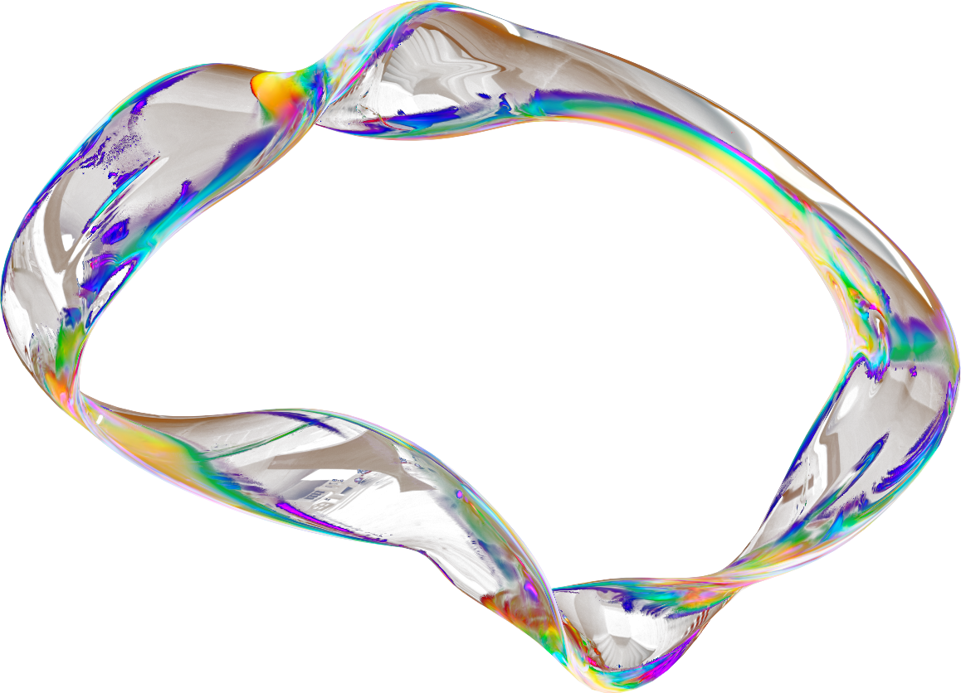



Kelompok 5
RANCANG BANGUN APLIKASI MOBILE PENDETEKSI PENYAKIT MANUSIA BERBASIS SCAN
Present by Kelompok 5

Slide 2


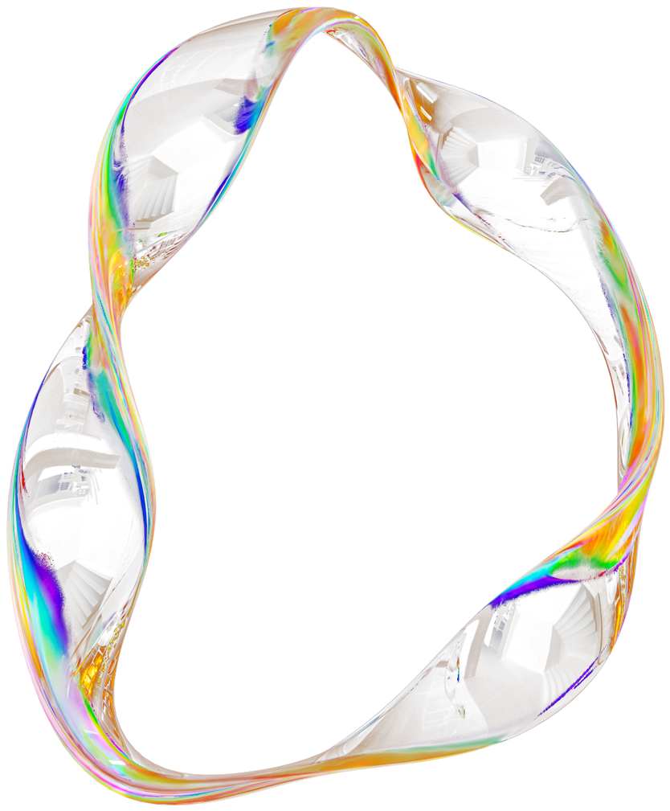
DOSEN PEMBIMBING: ERYAN AHMAD FIRDAUS, S.Kom., M.Kom
ANGGOTA KELOMPOK
DANISH GHAISAN PUTERA AHMADI
320250401019
JUNIYO MIKA RAHIL
320250401045
ROMAULI MEILANI TAMBUNAN
320250401093
SHAN WIRAMARSHA WIBOWO
320250401098
TASNIM AZAM YOUSEF YASIN
320250401100

Slide 3

PEMBUKAAN
Latar Belakang Masalah
Deteksi dini penyakit sangat penting, namun akses layanan kesehatan masih terbatas. Perkembangan smartphone memungkinkan pemanfaatan teknologi scan untuk pendeteksian penyakit, tetapi penerapannya dalam aplikasi mobile yang mudah digunakan masih minim. Oleh karena itu, diperlukan rancang bangun aplikasi mobile pendeteksi penyakit manusia berbasis scan sebagai alat skrining awal.
Kesenjangan Penelitian
Penelitian sebelumnya umumnya fokus pada deteksi penyakit berbasis citra atau data medis secara terpisah.
Masih terbatas aplikasi mobile yang mengintegrasikan teknologi scan (kamera/sensor) untuk pendeteksian penyakit secara praktis.
Kurangnya solusi yang mudah digunakan masyarakat umum dan dapat diakses kapan saja.

Slide 4
PEMBUKAAN
Urgensi
Perkembangan teknologi mobile dan kecerdasan buatan memungkinkan deteksi penyakit lebih cepat.
Aplikasi berbasis scan dapat menjadi alat bantu skrining awal sebelum pemeriksaan medis lanjutan.
Dibutuhkan solusi inovatif untuk meningkatkan kesadaran dan pencegahan penyakit.

Slide 5

RANCANGAN PEMBANGUNAN
Merancang dan membangun aplikasi mobile pendeteksi penyakit manusia berbasis scan.
ISI
IMPLEMENTASI
TUJUAN PENELITIAN
Mengimplementasikan teknologi pemrosesan citra dan/atau machine learning.
Tujuan penelitian ini adalah merancang dan membangun aplikasi mobile pendeteksi penyakit manusia berbasis scan yang mampu memberikan informasi awal secara cepat, mudah, dan akurat sebagai alat bantu skrining dini.
HASIL
Menghasilkan aplikasi yang akurat, mudah digunakan, dan informatif sebagai alat deteksi awal.

Slide 6

ISI
TINJAUAN PUSTAKA
PENELITIAN TERDAHULU MEMBAHAS:
Beberapa penelitian telah memanfaatkan pengolahan citra dan machine learning untuk mendeteksi berbagai penyakit dan menunjukkan potensi besar teknologi digital dalam diagnosis. Namun, penerapannya masih terbatas dan belum banyak diintegrasikan ke dalam aplikasi mobile yang praktis, sehingga penelitian ini berfokus pada pengembangan lanjutan berbasis scan dan kecerdasan buatan untuk penggunaan yang lebih luas.
Deteksi penyakit berbasis citra medis (kulit, mata, dll).
Pemanfaatan machine learning dalam diagnosis penyakit.
POSISI PENELITIAN INI:
Mengintegrasikan teknologi scan + aplikasi mobile.
Fokus pada penggunaan praktis oleh masyarakat umum, bukan hanya tenaga medis.

Slide 7
ISI
METODE PENELITIAN
PENDEKATAN
DATA
Data citra hasil scan (misalnya kulit, mata, atau bagian tubuh tertentu)
Dataset pendukung dari sumber terpercaya
Research and Development (R&D)
INSTRUMEN
LOKASI PENELITIAN
Smartphone (kamera)
Framework pengembangan aplikasi mobile
Library pemrosesan citra/machine learning
Pengembangan aplikasi di laboratorium/lingkungan akademik
Uji coba pada pengguna terbatas

Slide 8
ISI
JADWAL / RENCANA KERJA
Tahapan penelitian akan dilaksanakan secara sistematis, dimulai dari studi literatur dan analisis kebutuhan, dilanjutkan dengan perancangan sistem, pengumpulan dan pengolahan data, implementasi aplikasi, pengujian, serta penyusunan laporan akhir.
Analisis Kebutuhan dan Studi Literatur
Perancangan Sistem dan Antarmuka Aplikasi
Pengumpulan dan Pengolahan Data
Implementasi Aplikasi Mobile
Tahap awal untuk mengidentifikasi permasalahan, kebutuhan pengguna, serta mengkaji penelitian dan teknologi terkait sebagai dasar perancangan sistem.
Tahap perancangan arsitektur sistem, alur kerja aplikasi, serta desain antarmuka agar aplikasi mudah digunakan dan sesuai dengan kebutuhan pengguna.
Tahap pengumpulan data citra hasil scan yang diperlukan, kemudian dilakukan preprocessing dan pengolahan data untuk mendukung proses pendeteksian penyakit.
Tahap pengembangan aplikasi mobile dengan mengintegrasikan hasil perancangan sistem, pemrosesan citra, dan algoritma pendeteksian ke dalam aplikasi.

Slide 9
ISI
JADWAL / RENCANA KERJA
Pengujian dan Evaluasi Sistem
Penyusunan Laporan dan Publikasi Hasil
Tahap pengujian fungsionalitas dan kinerja aplikasi untuk memastikan sistem berjalan dengan baik serta mengevaluasi tingkat akurasi dan keandalan hasil deteksi.
Tahap akhir berupa dokumentasi seluruh proses dan hasil penelitian dalam bentuk laporan serta penyampaian hasil penelitian.

Slide 10
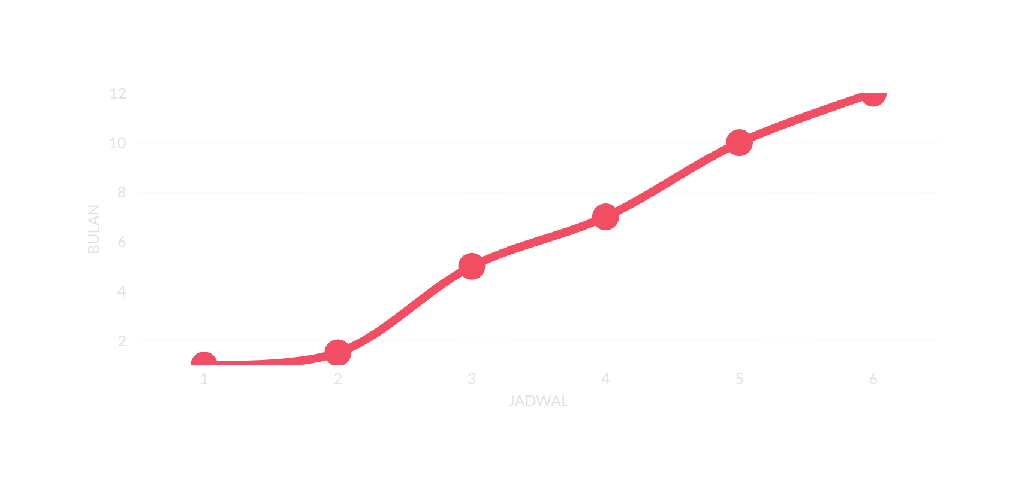
TIMELINE
Lama waktu yang dibutuhkan untuk mengimplementasikan rancangan sistem ini kurang lebih selama 1 tahun, dengan rata rata waktu untuk setiap proyek / jadwal sekitar 2 bulan agar menghasilkan sistem yang dapat membantu masyarakat luas.

Slide 11
PENUTUP
Penelitian ini diharapkan dapat memberikan kontribusi dalam pengembangan teknologi kesehatan berbasis mobile, membantu masyarakat dalam melakukan deteksi dini penyakit, serta menjadi referensi bagi penelitian selanjutnya di bidang aplikasi kesehatan berbasis scan.
Kontribusi / Manfaat Penelitian
Menyediakan alat bantu deteksi dini penyakit berbasis mobile.
Membantu masyarakat melakukan skrining awal secara mandiri.
Mendukung pengembangan teknologi kesehatan digital (mobile health).
Menjadi referensi untuk penelitian lanjutan di bidang informatika kesehatan.

Slide 12
Kelompok 5
TERIMA KASIH

